Slide 1
ОРГАНИЗАЦИЯ ПРОВЕДЕНИЯ ПРОФИЛАКТИЧЕСКОГО МЕДИЦИНСКОГО ОСМОТРА И ДИСПАНСЕРИЗАЦИИ ОПРЕДЕЛЕННЫХ ГРУПП ВЗРОСЛОГО НАСЕЛЕНИЯ в Ленинградской области в 2021г.
ГКУЗ ЛО «Центр общественного здоровья»

Slide 2
профилактические медицинские осмотры (ПМО) и диспансеризация определенных групп взрослого населения (диспансеризация) направлены на:
профилактику и раннее выявление (скрининг) хронических неинфекционных заболеваний являющихся основной причиной инвалидности и преждевременной смертности населения Российской Федерации (далее - ХНИЗ);
факторов риска их развития, включающих повышенный уровень артериального давления, гиперхолестеринемию, повышенный уровень глюкозы в крови натощак, курение табака, риск пагубного потребления алкоголя, нерациональное питание, низкую физическую активность, избыточную массу тела или ожирение (далее - факторы риска), а также риска потребления наркотических средств и психотропных веществ;
проведение профилактического консультирования граждан с выявленными хроническими неинфекционными заболеваниями и факторами риска их развития;
взятие для диспансерного наблюдения граждан с выявленными ХНИЗ и факторами риска.

Slide 3
ПОРЯДОК ПРОВЕДЕНИЯ ПРОФИЛАКТИЧЕСКИХ И ДИСПАНСЕРНЫХ ОСМОТРОВ
ПРОФИЛАКТИЧЕСКИЕ ОСМОТРЫ:
- В КАЧЕСТВЕ САМОСТОЯТЕЛЬНОГО МЕРОПРИЯТИЯ 1 РАЗ В ГОД;
- РАМКАХ ДИСПАНСЕРНОГО НАБЛЮДЕНИЯ – ПРИ ПРОВЕДЕНИИ ПЕРВОГО В ТЕКУЩЕМ ГОДУ ДИСПАНСЕРНОГО НАБЛЮДЕНИЯ (КОНСУЛЬТАЦИИ).
ДИСПАНСЕРИЗАЦИЯ:
18-39 ЛЕТ – 1 РАЗ В 3 ГОДА,
С 40 ЛЕТ – ЕЖЕГОДНО;
Инвалиды, участники ВОВ, участники боевых действий, а также приравненные к ним категории населения проходят диспансеризацию 1 раз в год

Slide 4
ПОКАЗАТЕЛИ ПРОФИЛАКТИЧЕСКИХ И ДИСПАНСЕРНЫХ ОСМОТРОВ являются целевыми показателями регионального проекта Ленинградской области - «Развитие первичной медико-санитарной помощи»
Целевой показатель охвата диспансерным
наблюдением пациентов с хроническими неинфекционными заболеваниями, выявленными в процессе ПМО и диспансеризации к 2024 году должен составить 70%,
а в старших возрастных группах – не менее 90%!

Slide 5
Где можно пройти ПМО и диспансеризацию
Граждане проходят диспансеризацию в медицинской организации по месту жительства, работы, учебы или выбору гражданина, в которой они получают первичную медико-санитарную помощь (в поликлинике, в центре, отделении общей врачебной практики (семейной медицины), во врачебной амбулатории, медсанчасти, на ФАПе и др.).
Согласно статьи 24 Федерального закона Российской Федерации от 21 ноября 2011 г. № 323-ФЗ "Об основах охраны здоровья граждан в Российской Федерации" работодатели обязаны обеспечивать условия для прохождения работниками медицинских осмотров и диспансеризации, а также беспрепятственно отпускать работников для их прохождения.
При прохождении диспансеризации в порядке, предусмотренном законодательством в сфере охраны здоровья, работники имеют право на освобождение от работы на один рабочий день (один раз в три года до 39л., ежегодно с 40 л.) с сохранением за ними места работы (должности) и среднего заработка, а работники "предпенсионного возраста" - на освобождение от работы на два рабочих дня один раз в год с сохранением за ними места работы (должности) и среднего заработка (части первая и вторая ст. 185.1 ТК РФ).

Slide 6
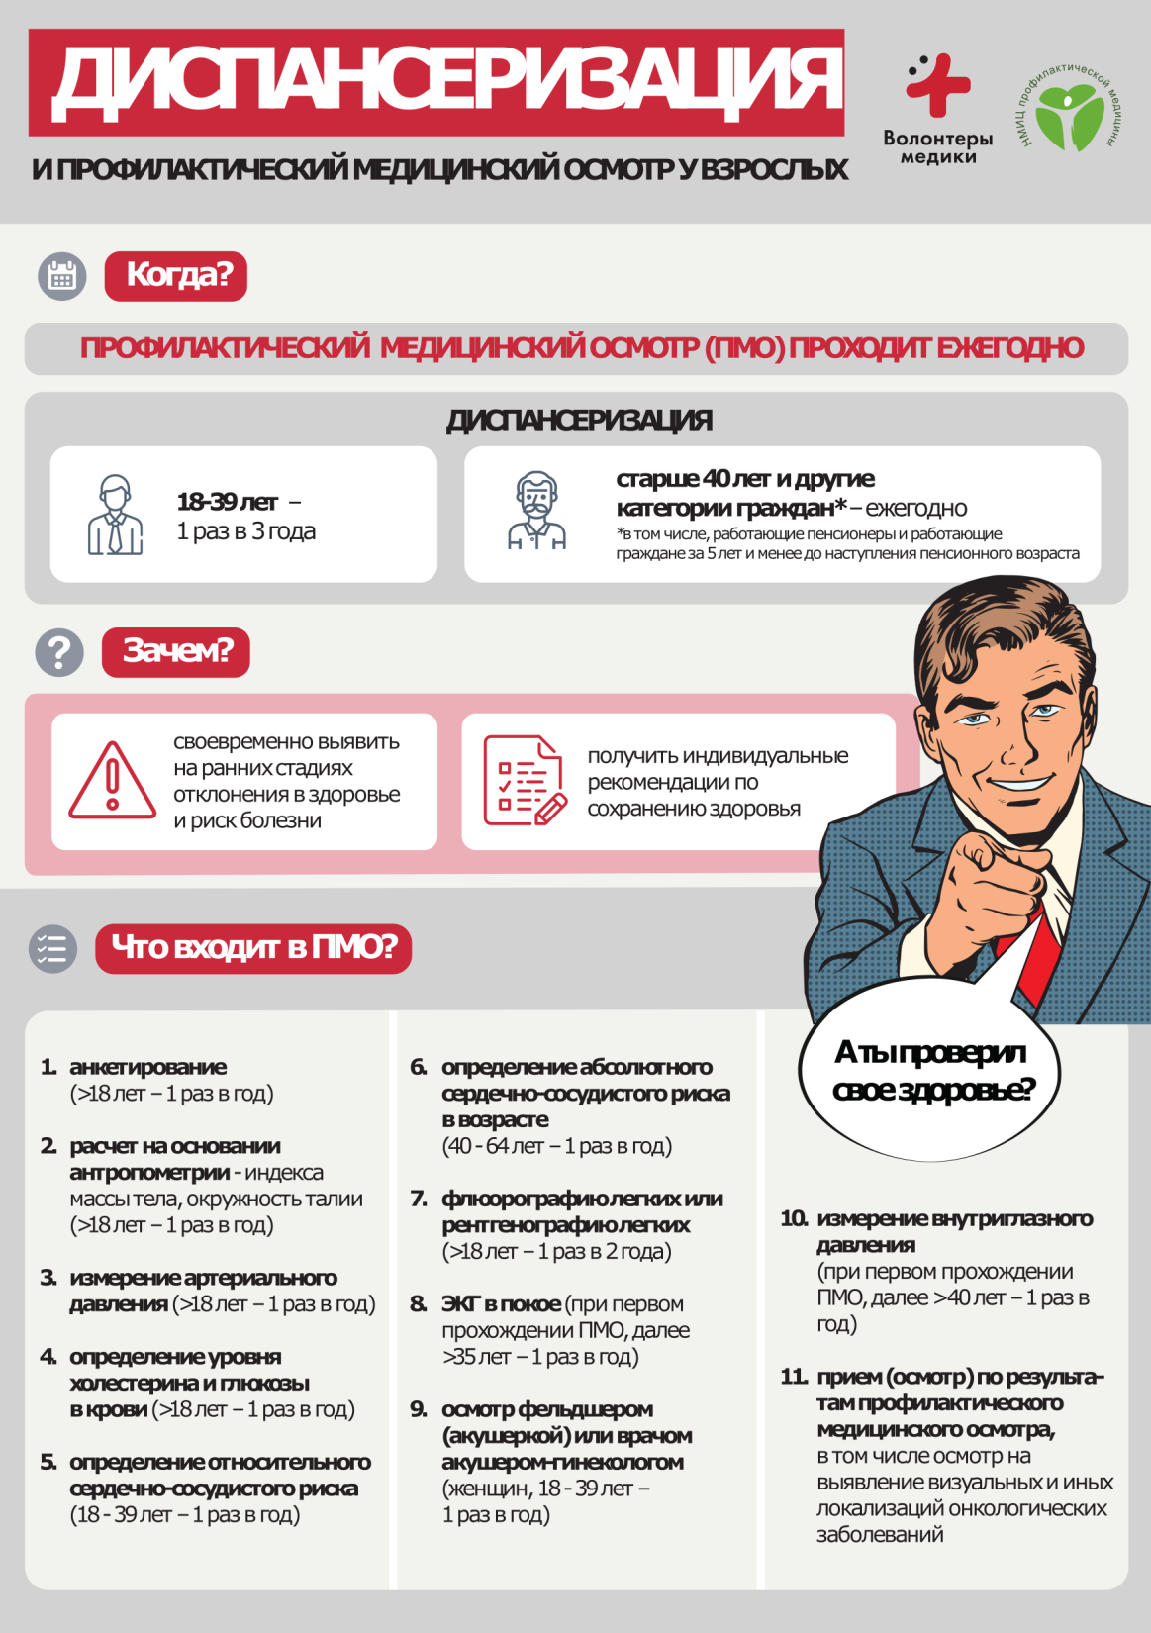

Slide 7
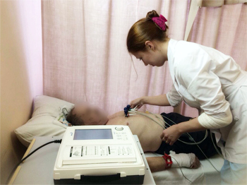
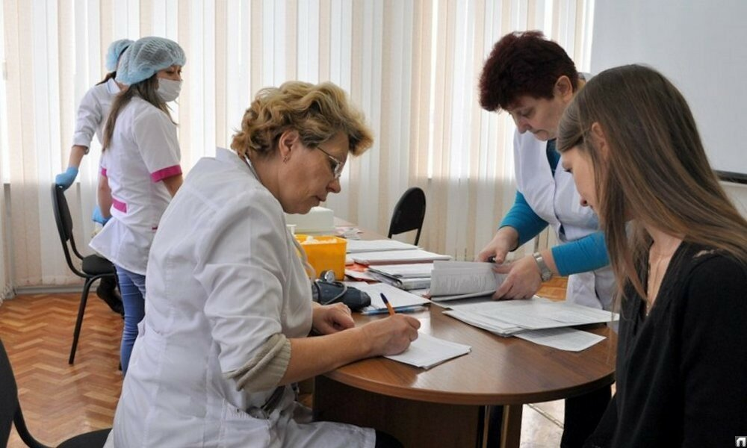
Выполнение плановых показателей в 2020г.
План диспансеризации – 280 418 чел. факт - 156 333 чел.
выполнение плана – 55,7%;
План профилактических осмотров – 146 122 чел., факт – 111 623 чел., выполнение плана - 76,3%;

Slide 8
Показатели выполнения плана ПМО и Диспансеризации по МО в 1 квартале 2021г.
ЛПУ | Подлежит по плану ПМО и ДОГВН | Прошли ПМО и ДОГВН | Прошли ПМО | Прошли ДОГВН | %
Бокситогорский | 5543 | 1115 | 753 | 362 | 20,1
Волосовский | 5629 | 301 | 95 | 206 | 5,3
Волховский | 10436 | 659 | 326 | 333 | 6,3
Всеволожск | 25738 | 4902 | 1365 | 3537 | 19,0
Токсово | 14470 | 782 | 238 | 544 | 5,4
Сертолово | 4928 | 0 | 0 | 0 | 0,0
Выборгская МБ | 17901 | 697 | 554 | 151 | 3,9
Рощино | 4201 | 237 | 45 | 192 | 5,6
Приморск | 1339 | 108 | 92 | 16 | 8,1
Гатчинский | 31147 | 2431 | 311 | 2120 | 7,8
Кингисеппский | 11859 | 2145 | 975 | 1170 | 18,1
Киришский | 9896 | 868 | 170 | 698 | 8,8
Область | 229802 | 45114 | 15612 | 29498 | 19,3

Slide 9
Показатели выполнения плана ПМО и Диспансеризации по МО в 1 квартале
ЛПУ | Подлежит по плану ПМО и ДОГВН | Прошли ПМО и ДОГВН | Прошли ПМО | Прошли ДОГВН | %
Кировский | 13723 | 3297 | 1424 | 1873 | 24,0
Лодейнопольский | 3662 | 160 | 56 | 104 | 4,4
Ломоносовский | 8305 | 1333 | 569 | 764 | 16,1
Лужский | 9661 | 4895 | 1714 | 3181 | 50,7
Подпорожский | 3884 | 746 | 234 | 512 | 19,2
Приозерсккий | 5133 | 1602 | 519 | 1083 | 31,2
Сланцевский | 5648 | 542 | 343 | 199 | 9,6
Тихвинский | 10927 | 2256 | 506 | 1526 | 18,6
Тосненский | 16436 | 2254 | 721 | 1533 | 16,2
Сосновый Бор | 9336 | 1415 | 406 | 1009 | 15,2
Область | 229802 | 45114 | 15612 | 29498 | 19,3

Slide 10
Факторы риска, выявленные при ПМО и диспансеризации
ЛПУ | Курение табака | % | Риск пагубного потребления алкоголя | % | Риск потребления ПАВН | % | Низкая физическая активность | % | Ожирение | % | Гиперхолестеринемия | % | Гипергликемия | %
Бокситогорский | 276 | 24,8 | 4 | 0,4 | 0 |  | 135 | 12,1 | 268 | 24,0 | 401 | 36,0 | 235 | 21,1
Волосовский | 54 | 17,9 | 4 | 1,3 | 0 |  | 46 | 15,3 | 43 | 14,3 | 39 | 13,0 | 21 | 7,0
Волховский | 136 | 20,6 | 30 | 4,6 | 6 | 0,9 | 131 | 19,9 | 37 | 5,6 | 174 | 26,4 | 63 | 9,6
Всеволожск | 467 | 9,5 | 71 | 1,4 | 8 | 0,2 | 515 | 10,5 | 53 | 1,1 | 1130 | 23,1 | 19 | 0,4
Токсово | 114 | 14,6 | 3 | 0,4 | 0 | 0,0 | 203 | 26,0 | 0 | 0,0 | 112 | 14,3 | 2 | 0,3
Сертолово | 0 | 0,0 | 0 | 0,0 | 0 | 0,0 | 0 | 0,0 | 0 | 0,0 | 0 | 0,0 | 0 | 0,0
Выборгская МБ | 18 | 9,0 | 3 | 1,5 | 0 | 0,0 | 109 | 54,2 | 56 | 27,9 | 59 | 29,4 | 21 | 10,4
Рощино | 51 | 21,5 | 0 | 0,0 | 0 | 0,0 | 94 | 39,7 | 12 | 5,1 | 58 | 24,5 | 25 | 10,5
Приморск | 18 | 16,7 | 0 | 0,0 | 0 | 0,0 | 3 | 2,8 | 2 | 1,9 | 3 | 2,8 | 7 | 6,5
Гатчинский | 30 | 4,4 | 0 | 0,0 | 0 | 0,0 | 297 | 43,7 | 0 | 0,0 | 125 | 18,4 | 82 | 12,1
Кингисеппский | 742 | 34,6 | 30 | 1,4 | 0 | 0,0 | 859 | 40,0 | 28 | 1,3 | 475 | 22,1 | 163 | 7,6
Область | 3542 | 12,4 | 175 | 0,6 | 14 | 0,0 | 6203 | 21,7 | 1418 | 5,0 | 4183 | 14,7 | 1757 | 6,2

Slide 11
Факторы риска, выявленные при ПМО и диспансеризации
ЛПУ | Курение табака | % | Риск пагубного потребления алкоголя | % | Риск потребления ПАВН | % | Низкая физическая активность | % | Ожирение | % | Гиперхолестеринемия | % | Гипергликемия | %
Киришский | 408 | 47,0 | 0 | 0,0 | 0 | 0,0 | 415 | 47,8 | 165 | 19,0 | 169 | 19,5 | 136 | 15,7
Кировский | 203 | 6,2 | 0 | 0,0 | 0 | 0,0 | 1284 | 38,9 | 98 | 3,0 | 521 | 15,8 | 595 | 18,0
Лодейнопольский | 20 | 12,5 | 0 | 0,0 | 0 | 0,0 | 19 | 11,9 | 2 | 1,3 | 10 | 6,3 | 10 | 6,3
Ломоносовский | 141 | 10,6 | 13 | 1,0 | 0 | 0,0 | 240 | 18,0 | 82 | 6,2 | 337 | 25,3 | 87 | 6,5
Лужский | 94 | 1,9 | 0 | 0,0 | 0 | 0,0 | 797 | 16,3 | 105 | 2,1 | 0 | 0,0 | 153 | 3,1
Подпорожский | 16 | 2,1 | 0 | 0,0 | 0 | 0,0 | 101 | 13,5 | 105 | 14,1 | 5 | 0,7 | 25 | 3,4
Приозерсккий | 15 | 0,9 | 0 | 0,0 | 0 | 0,0 | 0 | 0,0 | 23 | 1,4 | 14 | 0,9 | 0 | 0,0
Сланцевский | 42 | 22,1 | 11 | 5,8 | 0 | 0,0 | 38 | 20,0 | 10 | 5,3 | 21 | 11,1 | 11 | 5,8
Тихвинский | 27 | 3,2 | 1 | 0,1 | 0 | 0,0 | 131 | 15,6 | 7 | 0,8 | 5 | 0,6 | 50 | 6,0
Тосненский | 78 | 5,2 | 0 | 0,0 | 0 | 0,0 | 320 | 21,3 | 4 | 0,3 | 22 | 1,5 | 6 | 0,4
Сосновый Бор | 592 | 41,8 | 5 | 0,4 |  | 0,0 | 458 | 32,4 | 318 | 22,5 | 498 | 35,2 | 46 | 3,3
Область | 3542 | 12,4 | 175 | 0,6 | 14 | 0,0 | 6203 | 21,7 | 1418 | 5,0 | 4183 | 14,7 | 1757 | 6,2

